Slide 1
Dbajmy o swój głos profilaktyka głosu nauczyciela i ucznia
Iwona Rajecka

Slide 2
Głos jako narzędzie…

Slide 3
głos jest narzędziem dzięki któremu możemy realizować komunikację językową
Źródłem głosu są drgające struny głosowe, które powodują rytmiczne otwieranie i zamykanie głośni.
Za natężenie głosu odpowiadają położone poniżej głośni: płuca i szkielet żebrowy oraz mięśnie brzucha i klatki piersiowej. Ich zadaniem jest wytworzenie strumienia powietrza i regulacja jego przepływu pomiędzy fałdami głosowymi.
W procesie powstawania głosu bierze również udział układ nerwowy, gdzie powstają wzory pamięciowe dźwięku, koordynujące pracę krtani, mięśni klatki piersiowej i brzucha oraz narządów artykulacyjnych.

Slide 4
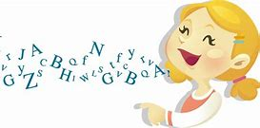
Wytwarzanie głosu wymaga współdziałania 3 układów:
Układu oddechowego (w czynności oddechowej współdziałają ze sobą: przepona, płuca, oskrzela, tchawica, krtań, nasada oraz mięśnie brzuszne i międzyżebrowe)
Układu fonacyjnego: organem fonacyjnym jest krtań (złożony narząd chrzęstno-włóknisto-mięśniowy)
Układu artykulacyjnego (jama ustna, nosowa i gardłowa)

Slide 5
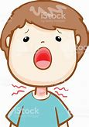
Dysfonia - zaburzenia głosu
Należy zgłosić się do lekarza, jeżeli występują u nas takie zaburzenia głosu jak:
nawykowe chrząkanie
załamywanie się głosu
zmęczenie głosowe po dłuższym mówieniu
uczucie suchości w gardle i krtani
uczucie drapania, zalegania i dyskomfortu w gardle i krtani
kaszel
mowa nosowa
zmniejszona drożność nosa

Slide 6
O zdrowy głos powinien dbać każdy
Dzieci - u których narząd ten dopiero się kształtuje
Dorośli - zawodowo eksploatujący głos

Slide 7
Profilaktyka i higiena głosu warunki pracy i nauki
*Dbałość o odpowiednią temperaturę i wilgotność pomieszczenia w którym mówimy
( optymalnie temperatura 18-22 oC, wilgotność powietrza 70-80%),
*Stosowanie nawilżaczy powietrza lub zbiorników z wodą,
*Wycieranie tablicy mokrą gąbką, parapetów wilgotną szmatką,
*Czystość w klasie. Unikanie zakładania zasłon i firan, w których gromadzi się kurz i pył,
*Nie przegrzewanie sal lekcyjnych, wietrzenie krótko, często i intensywnie,
*Unikanie przeciągów,

Slide 8
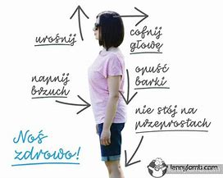
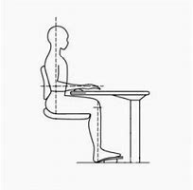
Profilaktyka i higiena głosu postawa ciała
Należy zwracać uwagę na sposób siedzenia i pozycję ciała podczas mówienia:
*Linia pleców powinna być wyprostowana, dopuszczalne jest jedynie lekkie pochylenie pleców do przodu,
*Stopy mają być lekko rozsunięte, w celu lepszego osadzenia miednicy.

Slide 9
profilaktyka i higiena głosu zadbaj o zdrowie!!!
* Kontrolne badania u laryngologa i foniatry ( w czasie rozwoju, mutacji oraz przy podejmowaniu decyzji o wyborze zawodu-nauczyciel, aktor, wokalista, logopeda),
* Dbałość o zdrowie narządu głosu (wystrzeganie się infekcji i chorób układu oddechowego, właściwe i prowadzone do końca leczenie oraz nieeksploatowanie głosu w czasie choroby),
* Nie dopuszczanie do próchnicy i innych chorób uzębienia,
* Wykonywanie badań okresowych,
* Niepodrażnianie głosu szkodliwymi dla niego substancjami (czynne i bierne
palenie papierosów, alkohol),
*Ograniczenie spożycia kawy i mocnej herbaty na rzecz herbat owocowych i ziołowych).

Slide 10
Profilaktyka i higiena głosu Przetrwanie w klasie
*Nie odchrząkiwanie przed rozpoczęciem wypowiedzi, zamiast tego należy kilka razy przełknąć ślinę lub napić się wody,
*Unikanie przekrzykiwania dzieci, w zamian wykonanie jakiegoś gestu np. klaśnięcie lub użycie gwizdka,
*Nie należy mówić sztucznie na nienaturalnie podwyższonym lub obniżonym głosie gdyż jest to bardzo obciążające dla krtani),
*Mówienie wyraźniej a nie głośniej.

Slide 11
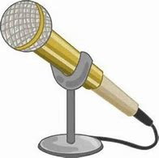
Profilaktyka i higiena głosu
*Dzieci słabiej słyszące należy posadzić w pierwszych ławkach,
*Unikanie monotonnego mówienia, różnicowanie wysokości głosu i tempa mowy,
*W miarę możliwości korzystanie z mikrofonu,
*Stosowanie przerw w czasie lekcji (filmy, samodzielna praca uczniów),
*Wspomaganie mówienia gestami,
*Po długiej pracy głosem zachowanie milczenia, aby pozwolić mu się zregenerować.

Slide 12
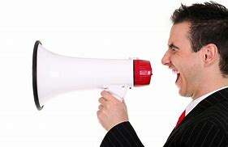
Profilaktyka i higiena głosu Poza pracą…
*Ubiór stosownie do pogody, aby uniknąć przegrzewania okolic krtani,
*Nie nadwyrężanie głosu po pracy (np. mecze, spotkania ze znajomymi),
*Aktywność fizyczna,
*Dbanie o odporność organizmu,
*Stosowanie ćwiczeń relaksacyjnych,
*Ćwiczenia swobodnej artykulacji i dobrej dykcji.

Slide 13
Ćwiczenia oddechowe nie tylko dla nauczycieli
Ćwiczenia oddechowe: zwiększają pojemność płuc, uczą ekonomicznego zużywania powietrza.
W pozycji leżącej, lewa dłoń na klatce piersiowej, prawa na brzuchu. Powoli wydychamy powietrze.
W pozycji stojącej zrób głęboki wdech i wymawiaj samogłoski a, e, i, o, u, y na jednym tonie.
Leżąc z podkurczonymi nogami zrób głęboki wdech i odliczaj raz, dwa, trzy na jednej fazie wydechowej.

Slide 14
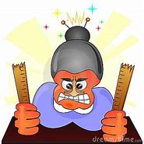
Ćwiczenia głosowe dla nauczyciela i nauczycielki
Celem tych ćwiczeń jest: ustalenie wysokości, siły i wyrobienie miękkiego nastawienia głosu.
Wypowiadamy samogłoski jako jeden długi dźwięk- uuooaaeeii
Dodajemy do samogłosek spółgłoskę - k-: kuu, koo, kaa, kee, kii
Do sylab: mu-mo-ma-me-mi oraz nu-no-na-ne-ni dodajemy w środku głoskę: r –mrru
Mówienie tekstu z przedłużeniem samogłosek
-Siaałaaa baabaa mmaak, niee wieedziaaałaaa jaak, aaa dziaad wieedziaał, niee pooowieeedziaaał aaa too byyłoo taak.

Slide 15
Ćwiczenia prawidłowej emisji głosu na tekstach
# Arogancki aligator ambitnie adoruje atrakcyjną aligatorzycę.
Albert atakuje atomową atrakcją-ale afera!
Atrakcyjny akrobata automatycznie asfaltuje autostradę.
Alabastrowa Alicja asystuje ażurowym, ambiwalentnym atrakcjom.
Akcjonariusz Alojzy aprobuje awansem awangardowego Australijczyka.
# U podnóża Sowich Gór
Siedział jasnopióry kur.
A w oddali widniał sznur
Z różnokolorowych piór.

Slide 16
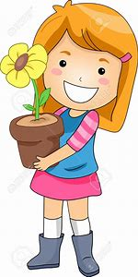
Higiena głosu u dzieci
U większości dzieci umiejętność kierowania własnym głosem przychodzi w sposób naturalny, niekiedy jednak trzeba pomóc aby jego głos brzmiał donośnie i czysto.
Ćwiczenia głosowe mają na celu ochronę aparatu fonacyjnego (krtani) przed nadmiernym przeciążeniem.
Należy chronić aparat głosowy poprzez naukę umiejętnego kierowania własnego głosu (wybrzmiewaniu na maskę), czyli ustaleniu tzw. miękkiego nastawienia głosu, właściwej wysokości, natężenia.
Prawidłowe wydobywanie głosu to uzyskanie efektu dźwiękowego w jamie ustnej (a nie w gardłowej) bez niepotrzebnego napinania mięśni krtani i aparatu artykulacyjnego.

Slide 17
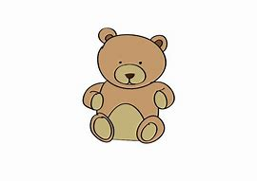
Ćwiczenia oddechowo- głosowe u dzieci
Etap I (uczymy rozluźniać mięśnie biorące udział w wytwarzaniu głosu)
Zabawa w „Misie” , które budzą się na wiosnę. Należy przyjąć postawę leżącą.
-„Misie” śpią, oddychają nosem (wdech i wydech nosem)
- „Misie” budzą się, ziewają (wdech i wydech ustami)
„Misie” wdychają powietrze ustami, zamykają usta i mruczą –mmmmm (powietrze wydostaję się nosem)
Ćwiczenie powtarzamy, aż mruczenie staje się głośniejsze (dźwięk jest wyraźnie wybrzmiewany, co wyczuwa się poprzez dotykanie do drgających skrzydełek nosa).
Zabawa „Huśtanie misia na brzuchu”

Slide 18
Ćwiczenia głosowe u dzieci
Etap II (uczymy wybrzmiewać głos „na maskę” czyli podniebienie twarde, zęby i wargi). Likwidujemy fonację tłumioną w gardle.
-w pozycji leżącej wybrzmiewamy połączenia mmmmaaa, mmmooo, mmmuuu aby a, o, u, e, i, y słychać było wyraźnie
-opowiadamy historyjkę o misiach, które cieszą się z nadejścia wiosny, zanim wstaną zaczynają śpiewać a, o, u, e, i, y- najpierw pojedyncze samogłoski, potem przedłużają te dźwięki

Slide 19
Dziękuję za uwagę

